Slide 1
Dobar dan.
Prepišite u bilježnicu sve osim slike na slijedećem slajdu.
Hvala i pozdrav.

Slide 2
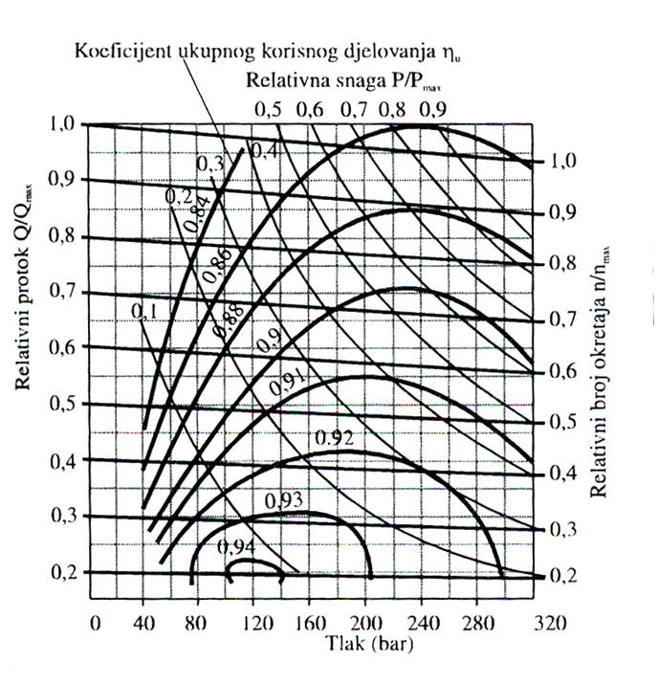
Karakteristika crpke (v. u udžbeniku, ne treba precrtavati sliku)

Slide 3
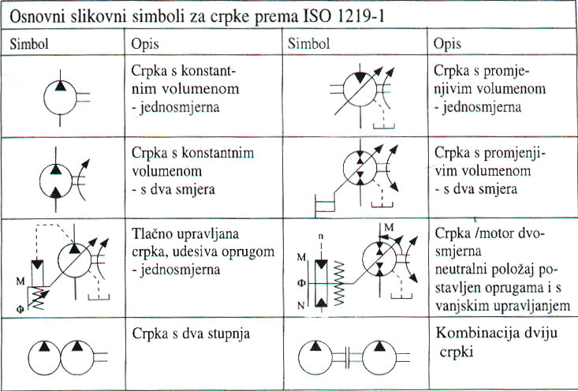

Slide 4
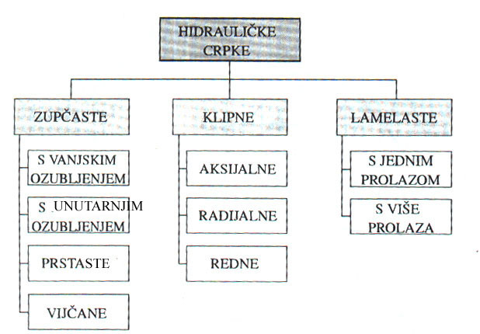
Podjela crpki
S UNUTARNJIM
OZUBLJENJEM

Slide 5
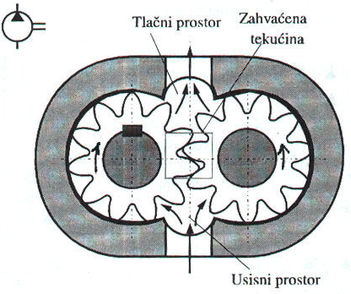
Zupčasta crpka

Slide 6
Zupčasti par obnaša funkciju
tlačnog mehanizma, stvarajući
protok kojemu je suprotstavljen
hidraulički otpor sustava.
Zupčasta crpka radi
na principu potiska.

Slide 7
Zupčanik A je gonjen u smjeru
strelice i u zahvatu je sa
slobodnim zupčanikom B.
Prostor S je spojen sa
spremnikom ulja.

